Slide 1
Отчет о проделанной работе за промежуточное время
Подготовила: Трембач Ирина Владимировна

Slide 2
Мнемотехника – это система методов и приемов, обеспечивающих эффективное запоминание, сохранение и воспроизведение информации и развитие речи у детей.
Цель: Развитие памяти, мышления, воображения, внимания, усидчивости, мелкой моторики рук, то есть все то, что помогает развивать полноценного ребенка.

Slide 3
В современной речи детей существует множество проблем: скудный словарный запас, неумение грамотно, точно, кратко или развернуто оформлять свои высказывания, доступно точно формулировать свои вопросы. У большинства детей нарушено внимание, несовершенно логическое мышление.
Учитывая все это, и факторы современного времени стараюсь подобрать интересные, занимательные приемы, чтобы процесс обучения был доступным и увлекательным для всех детей, независимо от их развития.

Slide 4
Изучив методику и используя в работе учения известных педагогов: В.К. Воробьев, Т.А. Ткаченко и др. по мнемомеханики замечаю положительную динамику в закреплении внимания и памяти детей.
Как и любая другая работа с детьми, мнемотехника строится от простого к сложному. Ведь содержание мнемотаблиц – это графическое или частично графическое изображение персонажей сказки, стихов, рассказа по картине – путем выделения главных смысловых звеньев сюжета единого рассказа.

Slide 5
Основная моя задача – передать условно наглядную схему закодированного материала, чтобы нарисованное было понятно ребенку. Для малышей в схемах использовала некоторые цветные пятна, которые заставляли ребенка вспомнить о чем идет речь (- зеленое это дерево, трава; красное это ягоды, цветы и т. д.). В среднем возрасте уже схемы в основном одного цвета, цветовые пятна в схемах для детей со сложностями: (память, речь). А в старшей, подготовительной группе цвет должен быть один, чтобы не отвлекать внимание детей.

Slide 6
Заметила, что если при заучивании или пересказе опираться только на запоминание, то внимание устойчиво, в первые 3-5 минут, и учили по столбикам. То сейчас, с помощью мнемотаблиц, внимание удерживается достаточно долго, и заучиваем стихотворение целиком. Практика показывает, что большинство детей в группе заучивают стихи, пока таким образом « рисуется» его память. Дети быстрее вспоминают картинку, а потом припоминают слова к ней. Таким образом, осуществляется переход от творчества воспитателя к совместному творчеству ребенка и взрослого. На начальном этапе давала готовые схемы; но в дальнейшем будем учиться рисовать схемы самостоятельно, а это будет развивать логику, усидчивость, мелкую моторику рук.

Slide 7
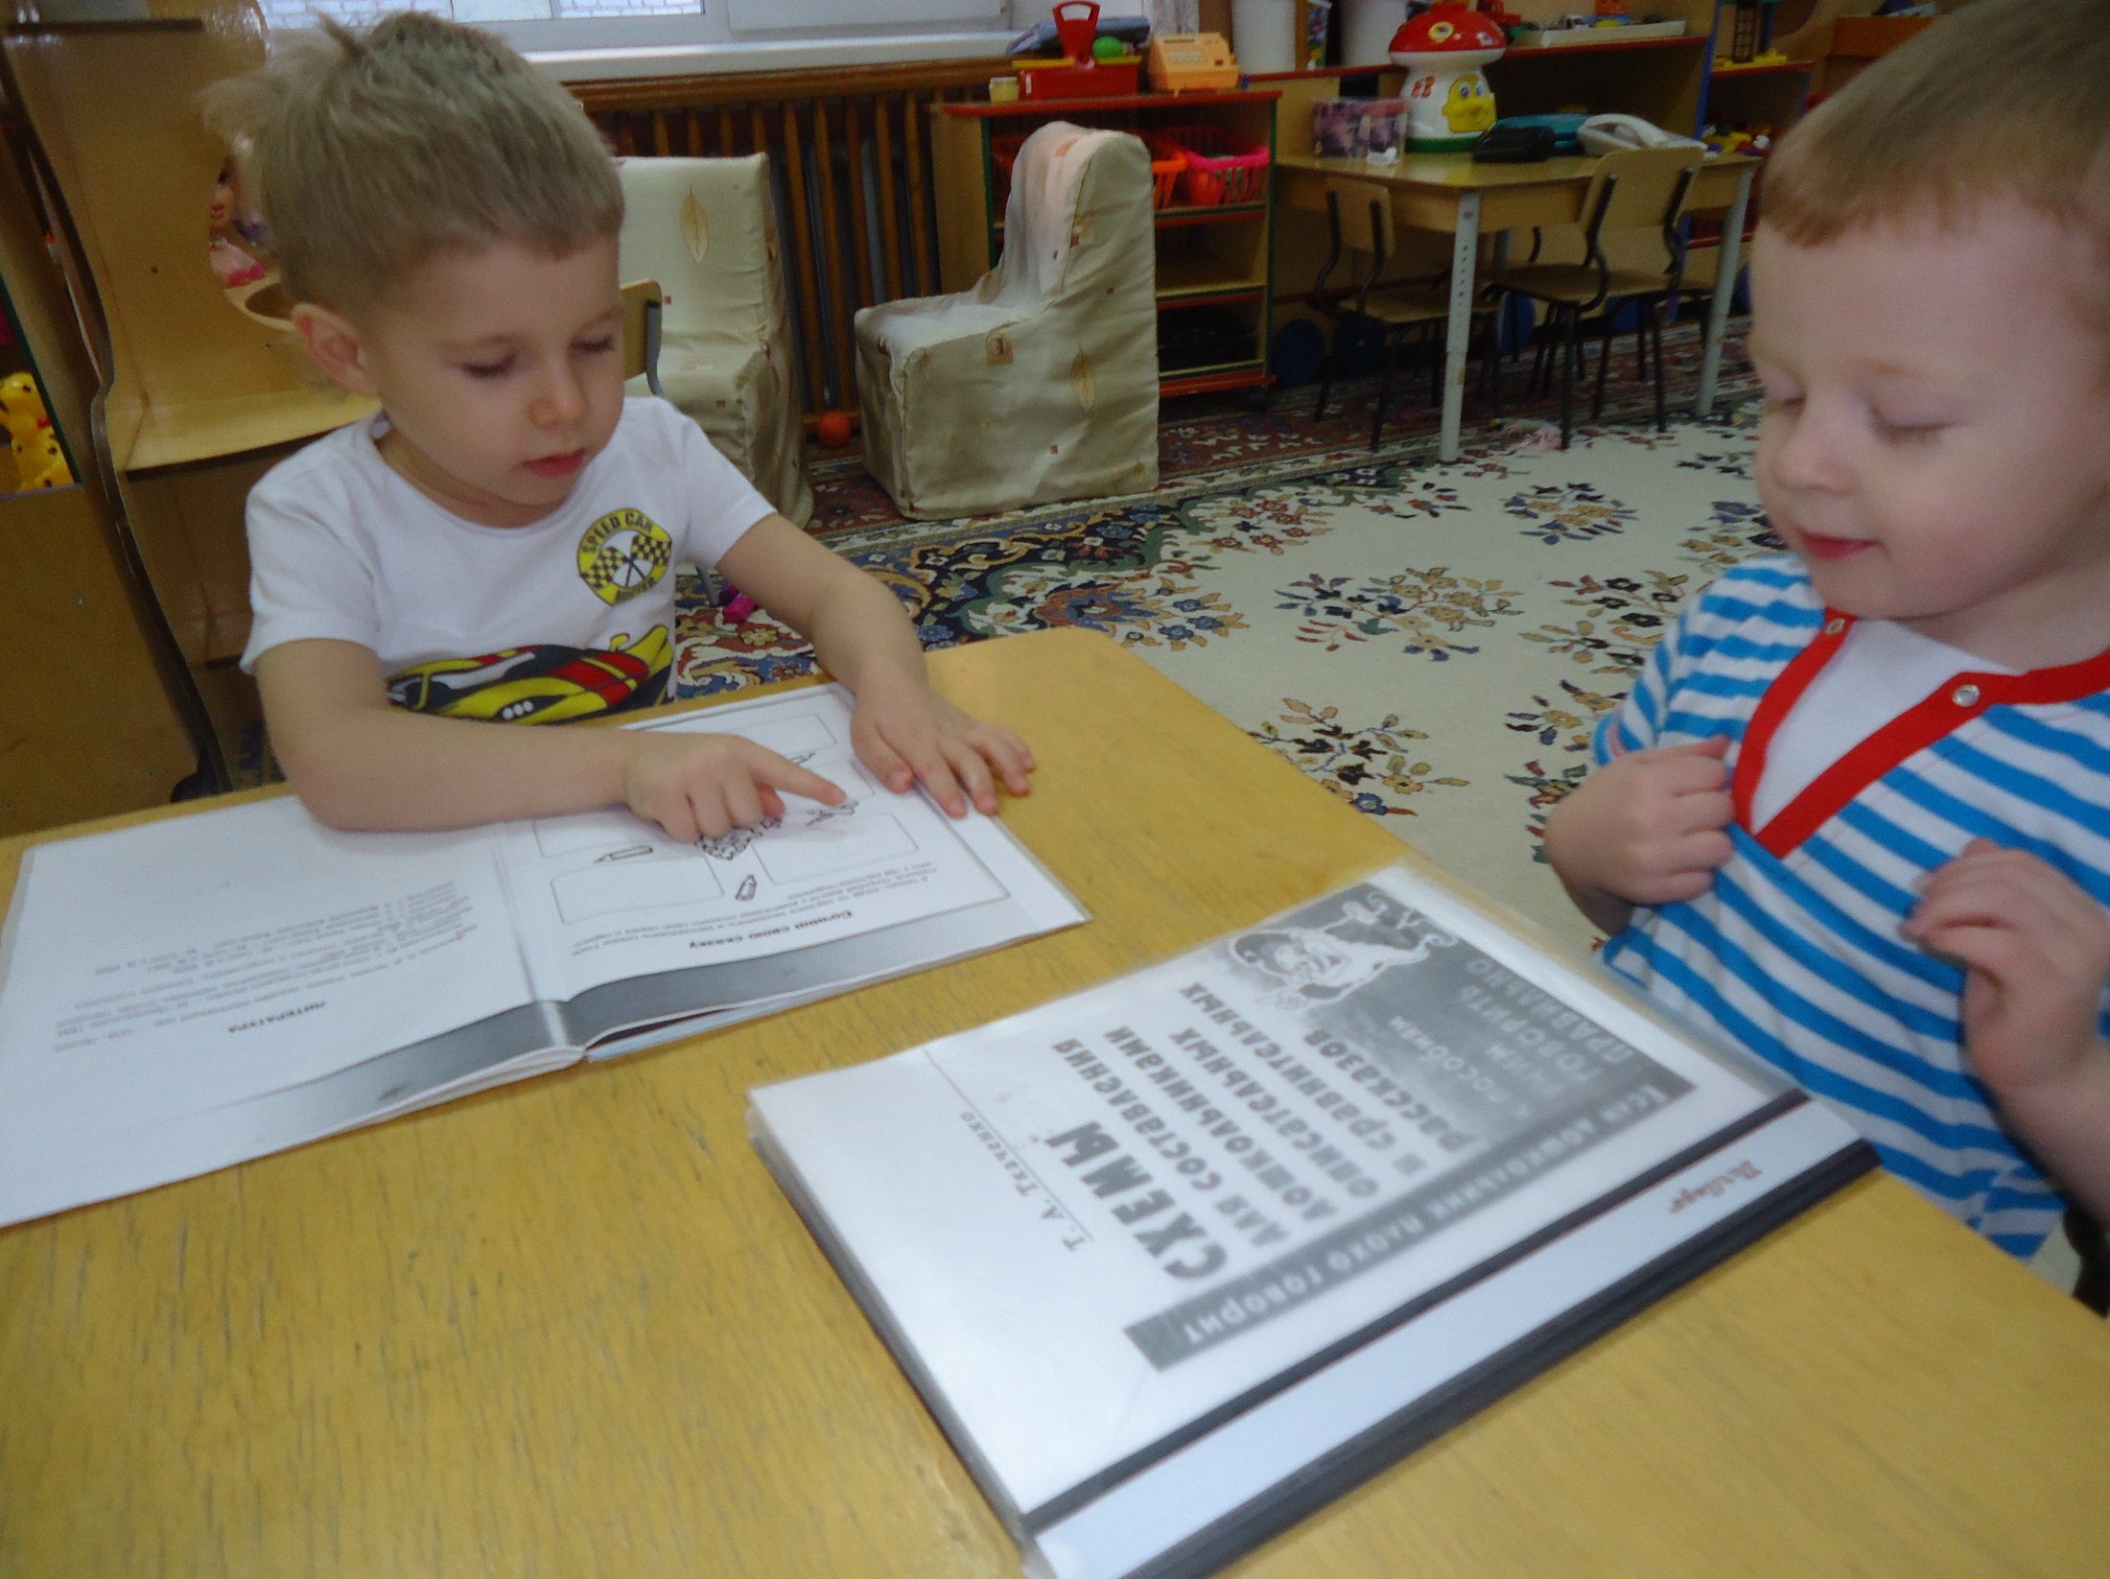

Slide 8
Пока при показе схемы мы заостряем внимание на каждой детали и элементе символики. Даю возможность детям изучить схему перед занятием, чтобы на занятии это не отвлекало их. И при заучивании ребенок был настроен на запоминание текста. После занятия схемы остаются, на какое то время на доске, чтобы дети могли подойти и еще раз попытаться рассказать текст произведения. Процесс прочтения мнемотаблиц является для них загадкой – она притягивает их и они, обыгрывая, невольно стараются повторить слова.

Slide 9
Однако если это заучивание стихотворения, лучше, если педагог ненавязчиво проследит за результативностью, чтобы текст был заучен правильно. А вот при пересказе или составлении рассказа можно использовать метод самостоятельности, чтобы развивалась логика в речи и отслеживаем лишь правильное проговаривание падежных окончаний. Все эти приемы заставляют детей говорить, а моя задача – научить правильной и красивой связной речи.

Slide 10
Система работы с мнемотаблицами идет не только в образовательной деятельности. Мы используем ее во время умывания, дети самостоятельно могут вымыть руки, и рассказать, что обозначают символы на стене, а так же есть символика при одевании на прогулку. Все эти знания у детей уже сформированы, однако символика активизирует непоседливых и невнимательных детей. На прогулках мы учимся с детьми рисовать наши наблюдения. С начало мы беседуем, уточняем то, о чем говорили, а затем ведем разговор: « А что бы ты смог нарисовать?» Такие приемы помогают заострить внимание на услышанном материале, и учат детей составлять рисунки – схемы.

Slide 11
Однако, чтобы работа была еще более продуктивной, провожу индивидуальную работу с родителями, у которых возникают проблемы с детьми при заучивании стихов, или невнятная речь.
Считаю, что такая последовательная и систематическая работа позволяет педагогу подбирать интересный материал и доносить его до детей, а дети – давать более результативные знания.

Slide 12
Спасибо за внимание

